Slide 1

第2课
恐龙乐园

Slide 2


Slide 3
1
打造恐龙乐园，让恐龙实现多重不同的移动方式。
2
巩固“下一个造型”、“移动10步” 、“碰到边缘反弹” 、“设置角色大小”等脚本
3
学习“录音”、“条件判断” 、“方向移动” 、“如果那么”等新脚本
4
综合应用所学脚本完成编程项目并扩展

Slide 4



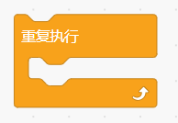



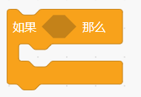



巩固脚本:
新脚本:

Slide 5
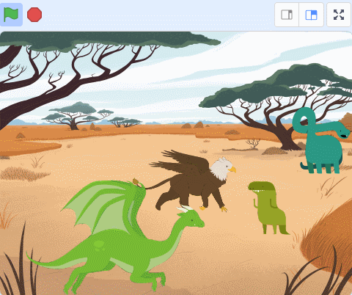
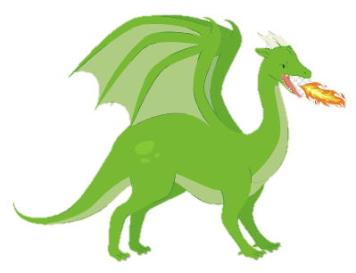

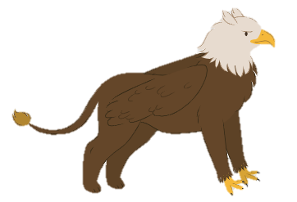

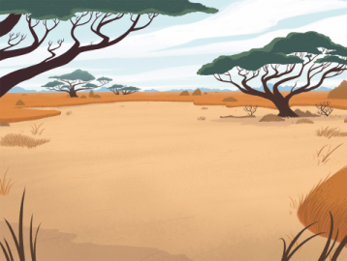
1.本节课用到的角色
Dragon
Dinosaur1
Griffin
Dinosaur4
2.本节课用到的背景
《恐龙乐园》
Savanna

Slide 6
1.制作三只自动移动的恐龙 程序
1.巩固上节课所学知识
点击绿旗开始
↓
让恐龙在游乐园里来回移动
重复执行
移动10步
↓
切换下一造型
↓
碰到边缘就反弹
↓
将旋转方式设为“左右翻转”
↓
等待0.3秒
↓

Slide 7
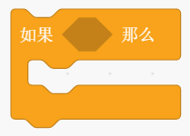
2.学习使用按键控制
1.学习如果那么
例子1：
没有吃饭
例子2：
考试考了0分
肚子会很饿
回家会被妈妈打屁股
如果没有吃饭，那么会很饿
如果考试考了0分，那么回家会被妈妈打屁股

Slide 8
绿旗开始
将旋转方式设为左右翻转
1、设置左右翻转之后恐龙的翻转方式会发生转变，让恐龙的形态始终保持立正的状态。
2、对于这只恐龙我们要使用按键去控制它，因此我们选择了如果...那么...的句式去控制恐龙的运动路线。我们设置当按下“→”之后恐龙向右走10步那么在启动程序之后在键盘上按下“→”之后，可以控制这只恐龙就会往右前进10步。我们也可以设置其他的操作步骤和方向。
3、切换下一个造型可以让我们的恐龙在控制的条件下不断变换，更加具有趣味。
4、设置了循环之后我们的程序可以一直重复下去，直到我们手动停止。
如果“按下→”，那么
循环
面向（ ）方向
移动（ ）步
切换下一个造型
…

Slide 9
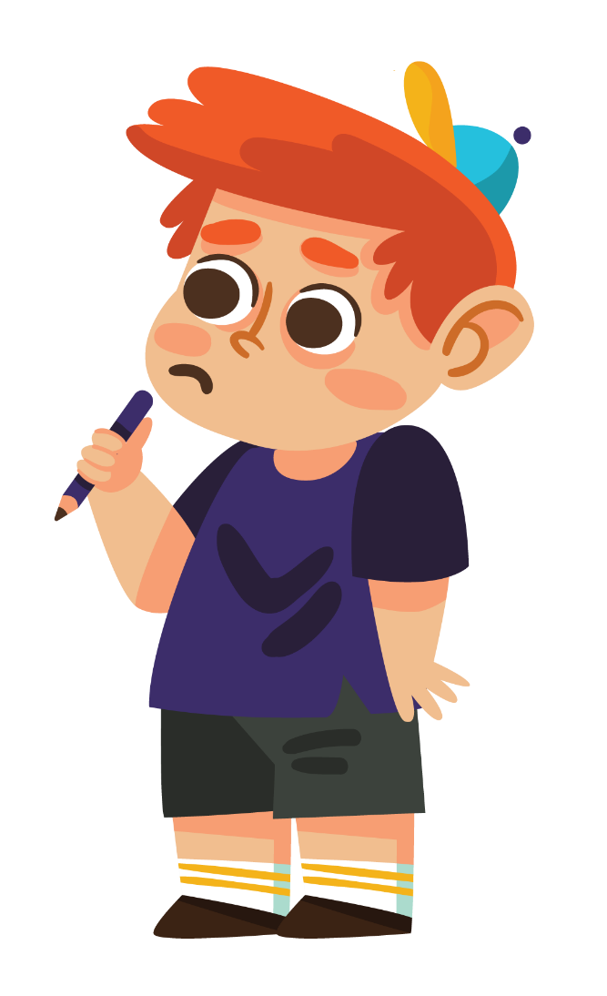
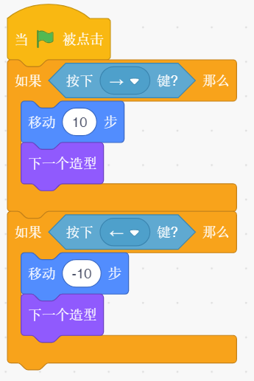
Q1：明明给恐龙编写的程序如下，但是不能用按键控制，为什么呢？
A1：如果那么只会执行一次，没有重复执行的话，恐龙当然不能被咱们控制啦
Q＆A

Slide 10
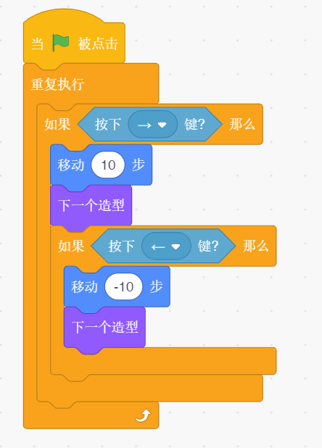
Q2：明明发现恐龙还是不会动耶，帮他找找错误吧！
A2：明明太粗心了，仔细看看如果那么这个脚本的使用，他们两个是并列关系，都应该放到重复执行里面。
Q＆A

Slide 11

(1)
侦测模块里面的指令，手柄控制常用的脚本，点击小三角，里面有多种选择。
(2)
If指令，如果那么是常用的逻辑脚本，通常搭配重复执行脚本使用
知识点巩固

Slide 12

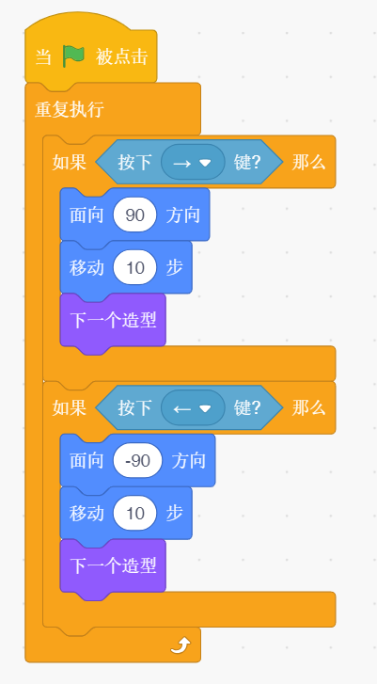
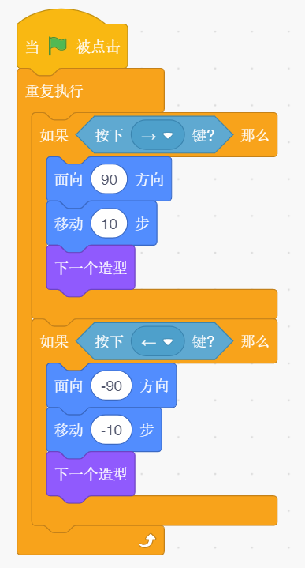
明明想让恐龙往左边跑的时候，头朝左；往右跑的时候，头朝右，旋转模式已经设置正确，以下哪个程序是正确的？（ ）
A
B
源码测试

Slide 13
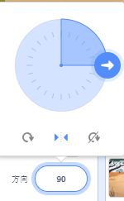
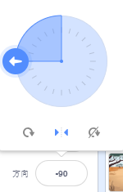
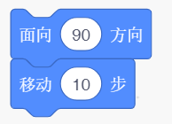
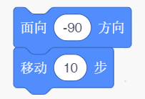
答案：
A
解析：
移动10步，默认是面向90°方向，
朝右走10步
朝左走10步
源码测试

